Slide 1
СИСТЕМА ОТБОРА СПОРТИВНО-ОДАРЕННЫХ ДЕТЕЙ
ПРИКАЗ МИНСПОРТ РФ № 636 ОТ 25.08.2020 Г.
ПРИКАЗ ДФКИС ЯНАО № 277-О ОТ 11.12.2020 Г.
МЕТОДИЧЕСКИЙ СЕМИНАР
МЕТОДИЧЕСКИЙ СЕМИНАР
МЕТОДИЧЕСКИЙ СЕМИНАР
Методические рекомендации о механизмах и критериях отбора спортивно- одаренных детей
Порядок организации и проведения отбора спортивно-одаренных детей
Положение о Центре тестирования
АПК «Стань Чемпионом»
Приглашенные специалисты ФЦПСР (г.Москва), АНО «Стань Чемпионом» (г. Москва), УралГУФК (г. Челябинск)
Комплектование групп
Приглашенные специалисты: ФЦПСР (г. Москва), Центр подготовки сборных команд Алтайского края (г. Барнаул)
НМО – медико-биологический контроль
Приглашенные специалисты: ФЦПСР (г.Москва), УралГУФК (г.Челябинск)

Slide 2
СИСТЕМА ПОДГОТОВКИ СПОРТИВНОГО РЕЗЕРВА
СПОРТИВНЫЙ ОТБОР
СПОРТИВНАЯ ОРИЕНТАЦИЯ В ИЗБРАННОМ ВИДЕ СПОРТА
Поиск одаренных детей способных достичь высоких результатов в избранном виде спорта
Определение перспективных направлений достижения высшего спортивного мастерства; определение индивидуальной структуры многолетней подготовки, динамики нагрузок и темпов роста достижений
Одаренность – наследственно обусловленное наличие комплекса задатков потенциального развития способностей, от которых зависит результат в конкретной деятельности
ЭКО - оценка функционального состояния спортсмена, определение пороговых значений (АэП, АнП, МПК)
ТО – ТРИМП, s-RPE (напряженность и монотонность)
Коррекция тренировочного процесса
Динамика физического развития и функционального состояния обучающегося
АПК «Стань Чемпионом»
Педагогическое тестирование
АПК «Стань Чемпионом»
Педагогический контроль
Анализ соревновательной деятельности
Медико-биологический контроль
Социально-психологический контроль
Анализ соревновательной деятельности

Slide 3
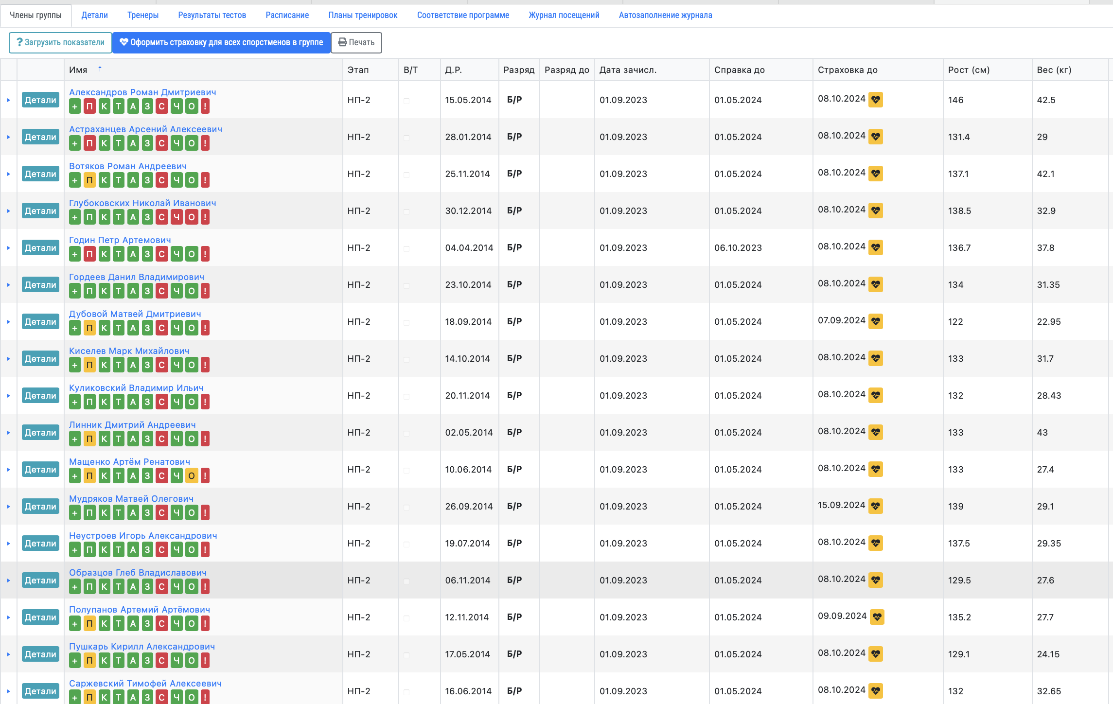
СИСТЕМА СПОРТИВНОГО ОТБОРА
Пиктограммы реализации ДО программы спортивной подготовки по виду спорта
Пиктограммы тестирования АПК «Стань Чемпионом»
«Ч» – ребенок протестирован
«О» – ориентирован или не ориентирован
Пиктограмма «!» – отметка тренера-преподавателя (специализированное тестирование)
Дифференцированный подход к тренировочному процессу на этапе начальной подготовке
Динамика физического и функционального развития ребенка
5 921 – протестировано на АПК «Стань Чемпионом»
4 370 – внесены в АИС Лспорт

Slide 4
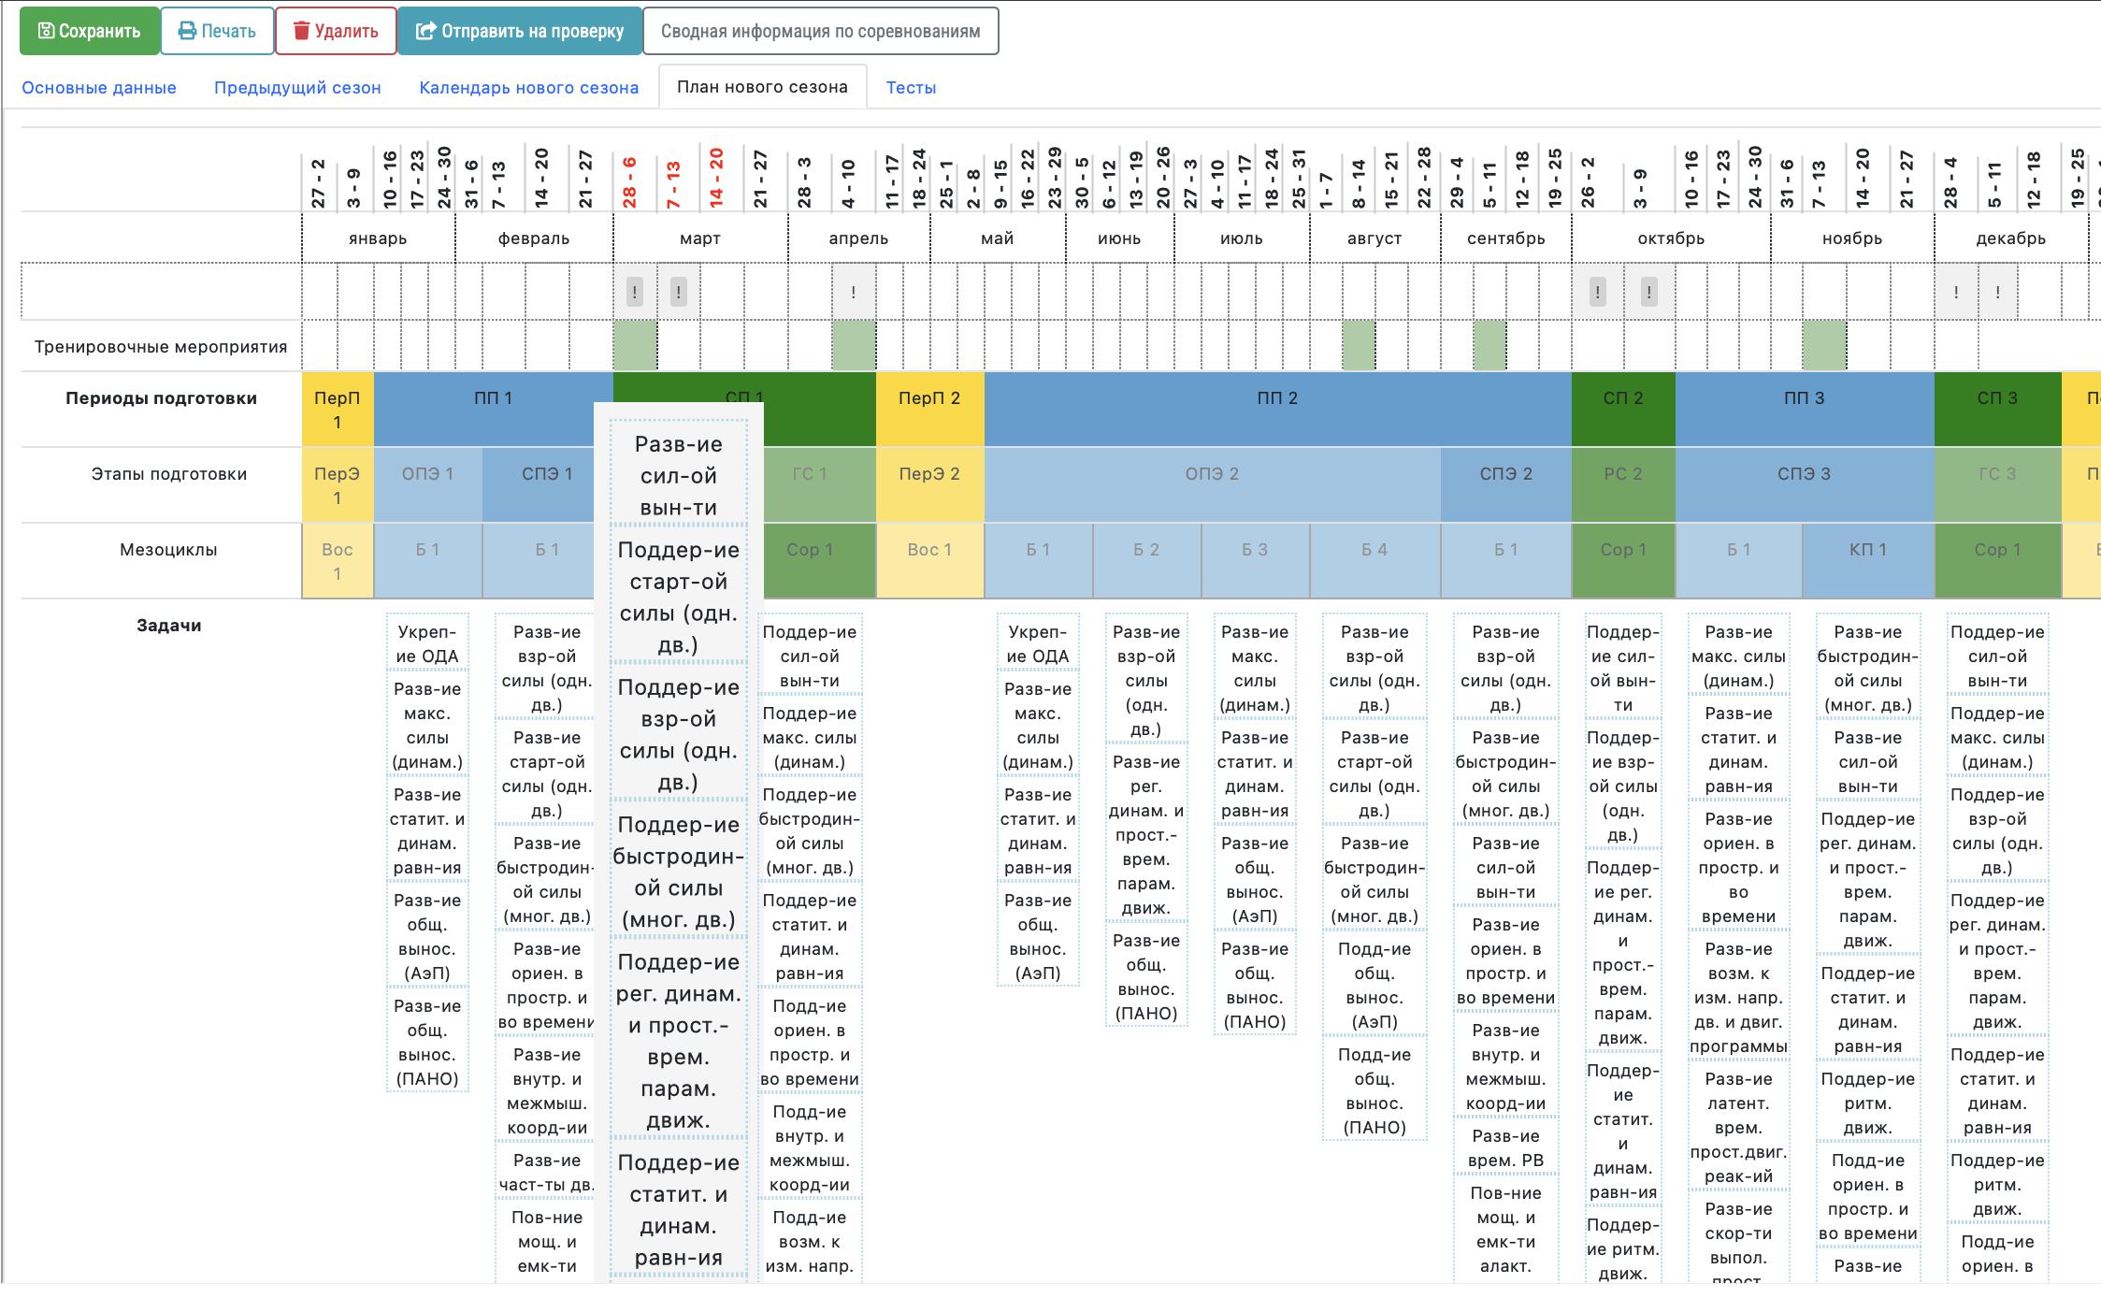
СИСТЕМА СПОРТИВНОЙ ОРИЕНТАЦИИ
Индивидуальный план подготовки спортсмена в АИС Лспорт (долгосрочное планирование)
Анализ соревновательной деятельности
Выбор стратегии подготовки (периодизация учебно-тренировочного процесса)
Выявление лимитирующих факторов
Возможность постановки задач мезоциклов учебно-тренировочного процесса
Планирование направленности и сочетания микроциклов в мезоцикле исходя из задач, поставленных в мезоцикле (мобильное приложение ЯмалСпорт)
354 – ИППС в системе Лспорт

Slide 5
СИСТЕМА СПОРТИВНОЙ ОРИЕНТАЦИИ
НМО - проведение этапного комплексного обследования и текущего обследования
Этапное комплексное обследование:
– оценка функционального состояния спортсмена, определение пороговых показателей (АэП, АнП, МПК)
– ЭКГ, ЭХО
– гематомониторинг
Текущее обследование:
– ВСР (Чемоданчик Тренера)
– ТРИМП (тренировочный импульс) нагрузки
– s-RPE (напряженность нагрузки)
Управление тренировочным процессом на основе комплексного контроля
61 – спортсмена участвовало в НМО
4 – вида спорта (хоккей, фигурное катание, северное многоборье, лыжные гонки, биатлон)

Slide 6
СТРАТЕГИЯ РАЗВИТИЯ НА 2024 ГОД
МЕТОДИЧЕСКИЙ СЕМИНАР
МЕТОДИЧЕСКИЙ СЕМИНАР
МЕТОДИЧЕСКИЙ СЕМИНАР
РЕГИОНАЛЬНАЯ МОДЕЛЬ
МО, НМО ПОДГОТОВКИ СПОРТСМЕНОВ
г. Муравленко
Тренер-преподаватель
Система спортивного отбора
г. Ноябрьск
Тренер-преподаватель
Управление тренировочным процессом
г. Салехард
Тренер-преподаватель
НМО – комплексный контроль
Межведомственное взаимодействие
МО, МБО, НМО
МО
КНГ
ЭКО, ТО, ТК
Анализ СД

